Slide 1
নবম শ্রেণী
ড্রেসমেকিং
অধ্যায়: ৪র্থ
ট্রেড: ২
বিষয়বস্তু:
সাধারন সেলাই মেশিন
ক্লাস-১

Slide 2
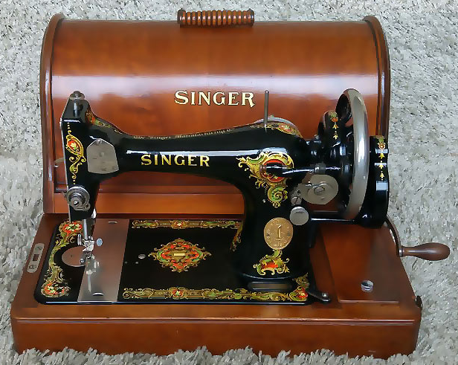
পাঠ শিরোনাম
সাধারন সেলাই মেশিন

Slide 3
শিখনফল
১. সাধারন সেলাই মেশিন কী ও সাধারণ সেলাই মেশিন কত প্রকার ও কী কী তা বলতে পারবে।
২. সাধারন সেলাই মেশিনের বিভিন্ন যন্ত্রাংশের নাম ও কাজ কী তা বলতে পারবে।

Slide 4
শিখনফল
সাধারণ সেলাই মেশিন বলতে আমরা পা চালিত সেলাই মেশিনকেই বুঝে থাকি। আমাদের দেশের টেইলারিং শপগুলোতে এ ধরনের মেশিন ব্যবহার করে থাকে। ব্যবহার ভিত্তিতে এই সাধারণ সেলাই মেশিন দুই ধরনের হয়ে থাকে। যথা:
১. হস্তচালিত সাধারণ সেলাই মেশিন।
২. পা চালিত সাধারণ সেলাই মেশিন।

Slide 5
সাধারণ সেলাই মেশিন
সাধারণ সেলাই মেশিনের কাজ হলো কর্তন করা পোশাকের বিভিন্ন অংশকে সেলাইয়ের মাধ্যমে সংযুক্ত করে পূর্ণাঙ্গ পোশাকে রূপান্তরিত করা।
বর্তমানে আমাদের দেশের সাধারন পরিবারের লোকেরা এ সেলাই মেশিন ক্রয় করে তাদের চাহিদা অনুযায়ী পোশাক তৈরি করে থাকে।
স্বল্পখরচে একজন কাজ জানা লোক কয়েকটি মেশিন ক্রয় করে দর্জির দোকান করে তাদের জীবিকা নির্বাহের পাশাপাশি কিছু লোকের কর্মসংস্থানের ব্যবস্থা করতে পারে।

Slide 6
সাধারণ সেলাই মেশিন
আমাদের দেশে রপ্তানিমুখী পোশাক শিল্পের পাশাপাশি কুটির শিল্পের ক্রমবিকাশ ঘটছে এবং মহিলাদের স্বাবলম্বী করে গড়ে তোলার কাজে সহযোগিতা করছে এই সাধারন সেলাই মেশিন।
বহির্বিশ্বের সাথে তাল মিলিয়ে চলতে হলে এবং দেশের অর্থনৈতিক উন্নতিকল্পে পুরুষের পাশাপাশি মহিলাদেরও কর্মসংস্থানের ব্যবস্থা হচ্ছে এই সাধারন সেলাই মেশিনের সাহায্যে।
কর্মসংস্থানের সহজ উপায় হলো কারিগরি শিক্ষা। যার একটি উন্নত মানের ট্রেড হল ড্রেস মেকিং, যেখানে সাধারন সেলাই মেশিনের উপর প্রশিক্ষন দেওয়া হয় যা মহিলাদের জন্য সবচেয়ে সহজ ও নিরাপদ।

Slide 7
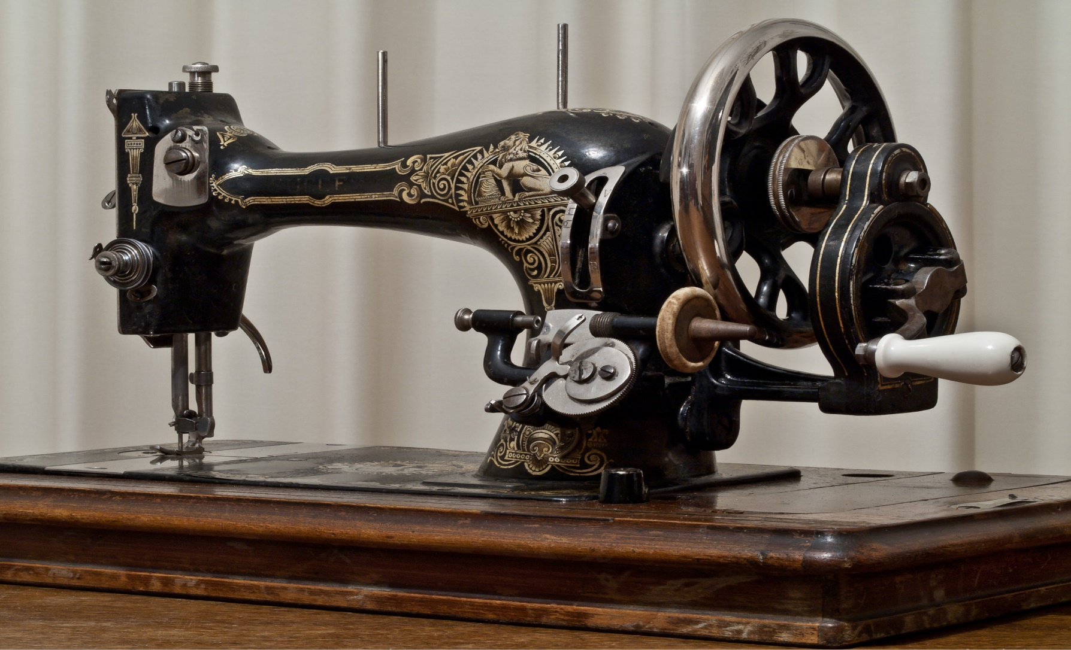
সাধারণ সেলাই মেশিন
সাধারণ সেলাই মেশিন এর চিত্র

Slide 8
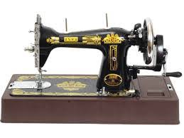
সেলাই মেশিনের বিভিন্ন যন্ত্রাংশের নাম ও কাজ
১. প্রেসার বার এবং প্রেসার স্ক্রু: এটি মেশিনের একটি যন্ত্রাংশ এবং দেখতে একটি দণ্ডের মত। প্রেসার বারের সাথে একটি স্ক্রুর সাহায্য প্রেসার ফুট লাগানো থাকে। প্রেসার বারের সাহায্যে প্রেসার ফুট উপরে তোলা ও নিচে নামানো যায়। মেশিনের উপরে প্রেসার বারের মাথায় একটি স্ক্রু আছে একে প্রেসার স্ক্রু বলে। কাপড়ের উপরে চাপ নিয়ন্ত্রণের জন্য কাপড়ের পুরুত্ব অনুসারে এই যন্ত্রটি দ্বারা চাপ কমানো বা বাড়ানো হয়।

Slide 9
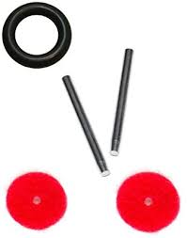
সেলাই মেশিনের বিভিন্ন যন্ত্রাংশের নাম ও কাজ
২. স্পুল পিন: মেশিনের উপর ডান দিকে একটি স্টিলের দণ্ড খাড়াভাবে লাগানো থকে, এটাই স্পুল পিন। সেলাই করার পূর্বে যখন থেডিং করার প্রয়োজন হয় তখন এটির মধ্যে সুতার কাটিম রেখে সুতা লাগানো শুরু করা হয় এবং সেলাই করার সময় এখান থেকেই সুতা সরবরাহ হয়ে থাকে।

Slide 10
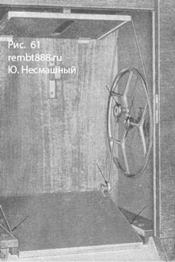
সেলাই মেশিনের বিভিন্ন যন্ত্রাংশের নাম ও কাজ
৩. অয়েল ট্রে:
মেশিন বা টেবিলের নিচে টিনের তৈরি যে বাক্স থাকে তাকে অয়েল ট্রে বলে। মেশিনে তৈল ব্যবহারের পরে যে অতিরিক্ত তৈলে থাকে তা বাক্সে জমা থাকে। কাপড়ে কোনো প্রকার তৈলের দাগ লাগে না।

Slide 11
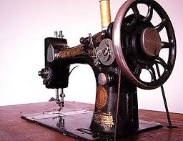
সেলাই মেশিনের বিভিন্ন যন্ত্রাংশের নাম ও কাজ
৪. ব্যালেন্স হুইল: এটি মেশিনের ডানে লাগানো থাকে। এটি দেখতে এক প্রকারের চাকার মত। এ চাকার সাথে এবং মেশিনের নিচে বড় চাকার সাথে একটি বেল্ট সংযুক্ত থাকে। যার ফলে বড় চাকা ঘুরালে এটিও ঘুরতে থাকে। মেশিন চালাবার সময় প্রথমে একে নিজের দিকে ঘুরিয়ে চলার গতি ঠিক করে নিতে হয়। উল্টো দিকে ঘুরালে সুতা কেটে যাওয়ার সম্ভাবনা থাকে।

Slide 12
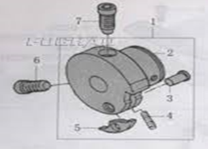
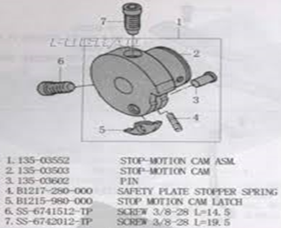
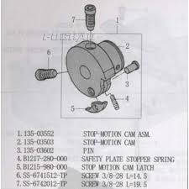
সেলাই মেশিনের বিভিন্ন যন্ত্রাংশের নাম ও কাজ
৫. স্টপ মেশিন স্ক্রু:
এটি এমন একটি যন্ত্রাংশ যা মেশিন চালানোর সময় নিডেলের উঠানামা বন্ধ করে এবং মেশিন হুইলের ডান পাশে লাগানো থাকে। এটিকে টাইট রাখলে নিডেল উঠানামা করে এবং টিলা করলে নিডেল উঠানামা বন্ধ হয়ে যায়।

Slide 13
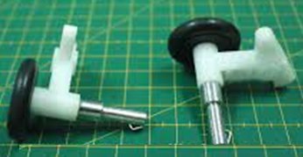
সেলাই মেশিনের বিভিন্ন যন্ত্রাংশের নাম ও কাজ
৬. ববিন উইন্ডার:
এটি মেশিনের ডান দিকে হ্যান্ড গুইলের পাশে অবস্থান করে। এর সাহায্যে ববিনে সুতা জড়ানো বা প্যাচানো হয়।

Slide 14
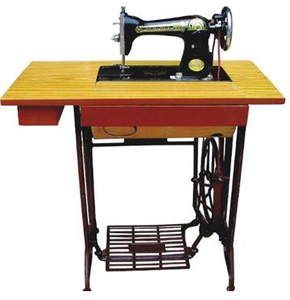
সেলাই মেশিনের বিভিন্ন যন্ত্রাংশের নাম ও কাজ
৭. ট্রাডেল হুইল: মেশিনের নিচে বড় চাকাই হলো ট্র্যাডেল হুইল। ট্র্যাডেল ও ব্যালেন্স হুইলের সাথে বেন্ট সংযোগ থাকে। পাদানিতে পা রেখে চালানোর সময় ট্রাডেল হুইল ঘুরে, এতে সমন্বয়ের জন্য ব্যালেন্স হুইলকে ঘুরাতে থাকে ফলে সেলাই মেশিন দ্বারা সেলাই কাজটি সম্পন্ন হয়। মেশিন চালনায় এটি গুরুত্বপূর্ণ ভূমিকা পালন করে।

Slide 15
সেলাই মেশিনের বিভিন্ন যন্ত্রাংশের নাম ও কাজ
৮. আউট সাইড স্ট্যান্ড:
এটি ডানে বামে দুইটি থাকে যার দ্বারা মেশিনের ও টেবিলের ভারসাম্য রক্ষা করা হয়। এটি লোহার তৈরি বলে খুব শক্ত। এটি থাকার ফলে মেশিন পড়ে যাওয়ার সম্ভাবনা থাকে না।

Slide 16
সেলাই মেশিনের বিভিন্ন যন্ত্রাংশের নাম ও কাজ
৯. ট্রাডেল বা পাদানি:
এটি লোহার তৈরি এবং এর আকার আয়তাকার এটির উপর পা রেখে মেশিন চালাতে হয়। আবার থামানোর সময় এটি মেশিনকে থামাতে সাহায্য করে। কাজেই মেশিন চালাতে এবং থামাতে এটির খুব প্রয়োজন।

Slide 17
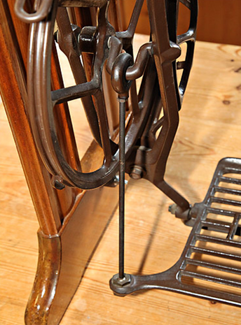
সেলাই মেশিনের বিভিন্ন যন্ত্রাংশের নাম ও কাজ
১০. পিট ম্যান রড:
এটি একটি দণ্ড যা লোহার তৈরি। ট্র্যাডেল হুইল ও পাদানির মধ্যে সংযোগ সাধন করা এটির প্রধান কাজ। পাদানিতে পা রেখে পাদানি উঠা-নামা করালে পিটম্যান রড উঠা-নামা করে ট্র্যাডেল হুইলকে ঘুরায়। যার ফলে মেশিন ঘুরে ও সেলাই হয়।

Slide 18
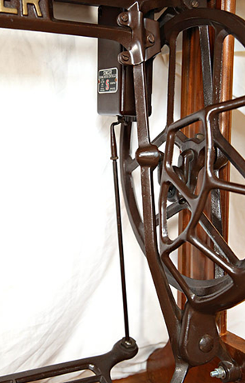
সেলাই মেশিনের বিভিন্ন যন্ত্রাংশের নাম ও কাজ
১১. ড্রেস গার্ড:
এটি ট্র্যাডেল হুইলের পাশে হুইলের ঢাকনা হিসাবে ব্যবহৃত হয়। এর সাহায্যে হুইল শক্তভাবে ট্র্যাডেলের সাথে যুক্ত থাকে।

Slide 19
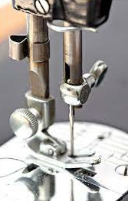
সেলাই মেশিনের বিভিন্ন যন্ত্রাংশের নাম ও কাজ
১৩. নিডেল বার:
প্রেসার বারের সামনে থাকে নিডেল বার। নিডেল বারের নিচের মাথায় নিডেল ক্ল্যাম্পের সাহায্যে নিডেল লাগানো হয় বিধায় নিডেল বার উঠানামা করলে নিডেলও উঠানামা করে। নিডেলের মাথায় এবং নিচের বৰিনে সুতা সংযুক্ত থাকায় নিডেল উঠানামা করে সেলাই করা হয়।

Slide 20
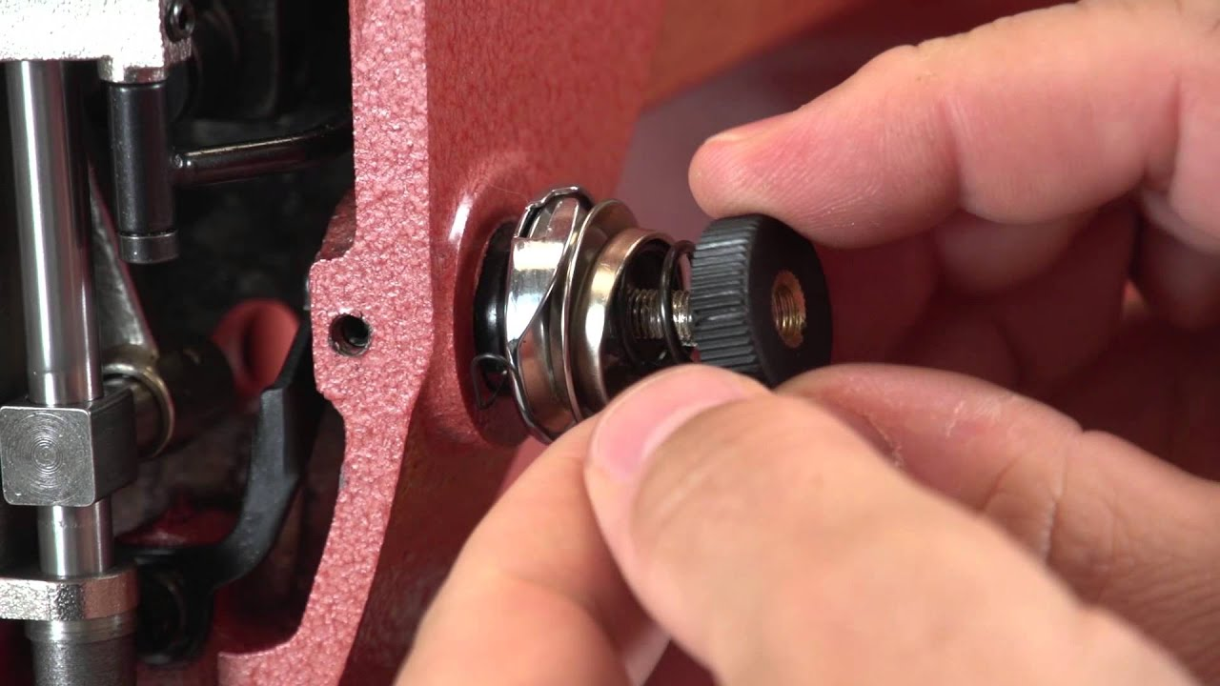
সেলাই মেশিনের বিভিন্ন যন্ত্রাংশের নাম ও কাজ
১৪. টেনশন থাম্ব নাট:
এর সাহায্যে নিডেলের সুতার টান সমন্বয় করা যায়। এটিকে ডানে অথবা বামে ঘুরিয়ে মেশিনের উপরের টান কম বেশি করা যায়। ডানে ঘুরালে সুতা টাইট হবে এবং বামে ঘুরালে সুতা টিলা হবে।

Slide 21
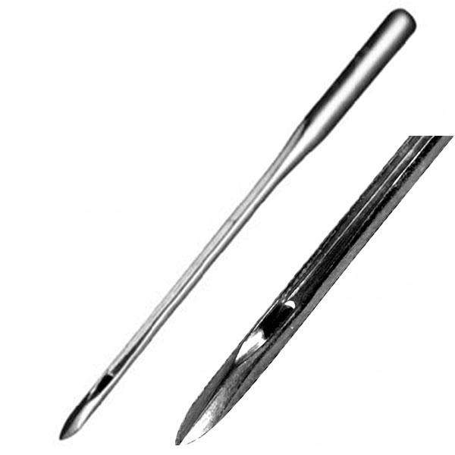
সেলাই মেশিনের বিভিন্ন যন্ত্রাংশের নাম ও কাজ
১৬. নিডেল:
এটি মেশিনের একটি গুরুত্বপূর্ণ যন্ত্রাংশ এর অভাবে মেশিনে কাজ করা অসম্ভব। এর একদিকে অপেক্ষাকৃত সরু এবং অপর দিকে মোটা। সরু দিকে একটি ছিদ্র থাকে যাকে নিডেলের আই বলে। এর একটি প্রান্ত সরু হওয়ায় সহজে কাপড়ের ভিতরে ঢুকতে পারে। এর সাইজ বিভিন্ন রকমের হয়ে থাকে। যেমন: ১৪, ১৬, ১৮ ইত্যাদি।

Slide 22
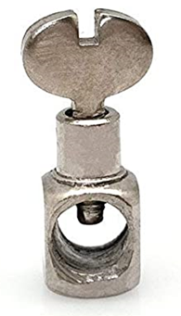
সেলাই মেশিনের বিভিন্ন যন্ত্রাংশের নাম ও কাজ
১৫. নিডেল ক্ল্যাম্প:
নিডেল বারের নিচের মাথায় নিডেল ক্ল্যাম্প অবস্থিত। নিডেল ক্ল্যাম্প স্ক্রু টিলা করে এর ভিতরে নিডেল ঢুকিয়ে স্ক্রু টাইট করে দিতে হয়। এর সাহায্যে নিডেল খোলা ও লাগানো হয়।

Slide 23
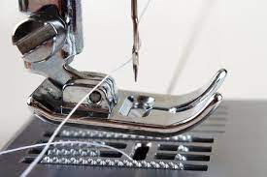
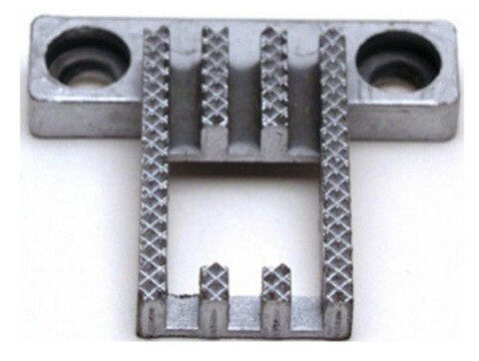
সেলাই মেশিনের বিভিন্ন যন্ত্রাংশের নাম ও কাজ
১৭. ফিড ডগ:
এটি দেখতে খাঁজ কাটা দাঁতের মত। এটি প্রেসার ফুটের নিচে এবং নিডেল প্লেটের মাঝখানের অবস্থান করে। মেশিন চালানোর সময় বা কাপড় সেলাইয়ের সময় এর সাহায্যে কাপড় সামনের দিকে এগিয়ে যায়।

Slide 24
সেলাই মেশিনের বিভিন্ন যন্ত্রাংশের নাম ও কাজ
১২. প্রেসার ফুট: এটি প্রেসার বারের মাথায় একটি স্ক্রুর সাহায্যে লাগানো থাকে। এটি পায়ের পাতার মত। কিন্তু মাঝখানে ফাঁকা রেখে দুইটি অংশে বিভক্ত থাকে। বাম পাশের অংশটি একটু চওড়া ও ডান পাশের অংশটি একটু সুরু থাকে। একে প্রেসার ফুট লিফটারের সাহায্যে সেলাইয়ের সময় কাপড়কে চেপে ধরে রাখা হয় এবং এর সাহায্যে সেলাইয়ের লাইন সোজা রাখা যায়।

Slide 25
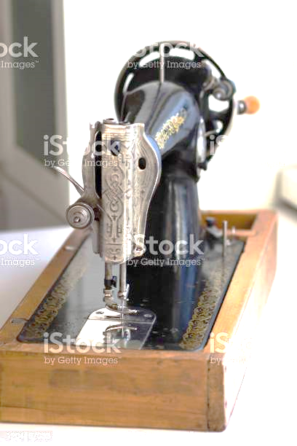
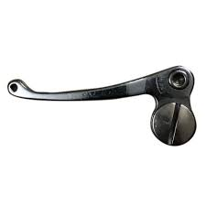
সেলাই মেশিনের বিভিন্ন যন্ত্রাংশের নাম ও কাজ
২৬. প্রেসার ফুট লিফটার:
এটি মেশিনের পিছন দিকে থাকে। এর সাহায্যে প্রেসার ফুট উপরে তুললে সেলাইকৃত কাপড় মেশিন থেকে আলগা হয়ে যায় এবং সেলাই শেষে কাপড় বের করা যায়। প্রেসার ফুট লিফটারের সাহায্যে প্রেসার ফুট নিচে নামিয়ে কাপড়কে নির্দিষ্ট চাপে ধরে রাখা হয়।

Slide 26
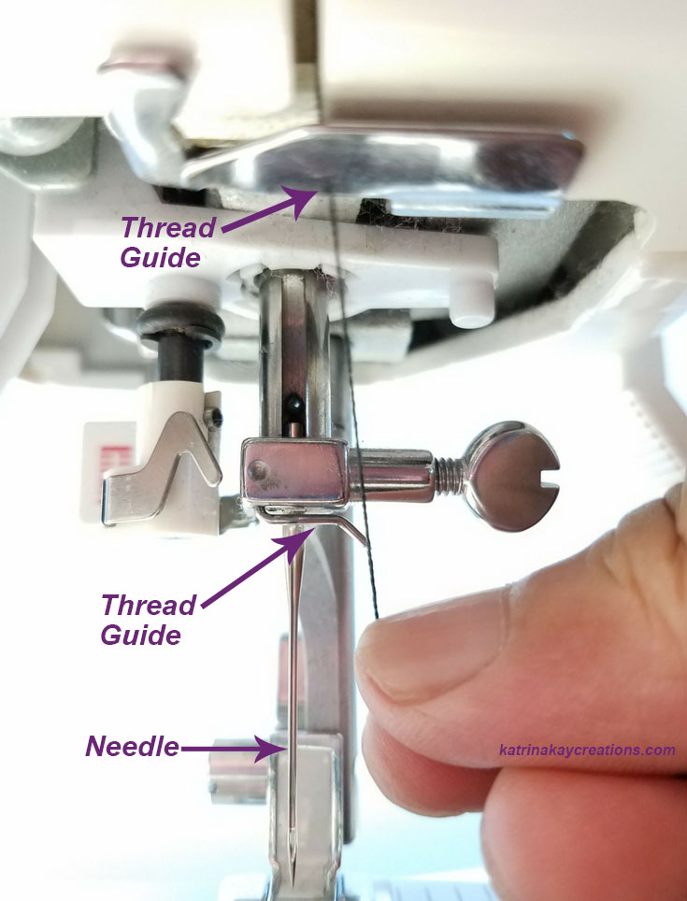
সেলাই মেশিনের বিভিন্ন যন্ত্রাংশের নাম ও কাজ
১৮. থ্রেড গাইড:
সুতাকে সোজা ও সমান্তরালভাবে রাখার জন্য যে যন্ত্রাংশ ব্যহার করা হয় তাকে থ্রেড গাইড বলে। এটি দেখতে অনেকটা স্টিলের তারের মত।

Slide 27
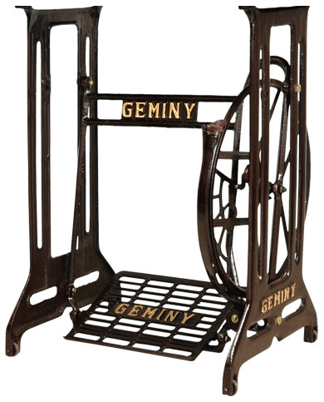
সেলাই মেশিনের বিভিন্ন যন্ত্রাংশের নাম ও কাজ
১৯. আউট সাইড স্ট্যান্ড রোলার:
আউট সাইড স্ট্যান্ডের নিচে চারটি চাকা লাগানো থাকে। এ চারটি চাকাই হলো রোলার। এদের সাহায্যে মেশিন এক স্থান হতে অন্যস্থানে স্থানান্তর করতে সহজ হয় ।

Slide 28
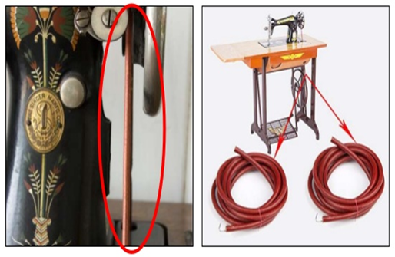
সেলাই মেশিনের বিভিন্ন যন্ত্রাংশের নাম ও কাজ
২০. বেল্ট শিফটার:
এটি ড্রেস গার্ড-এর সাথে লাগানো থাকে। এতে একটি ছিদ্র থাকে এবং এ ছিদ্রের ভিতর দিয়ে বেল্ট লাগানো হয়। এতে মেশিন চালানোর সময় বেল্ট এদিক-সেদিক যেতে পারে না।

Slide 29
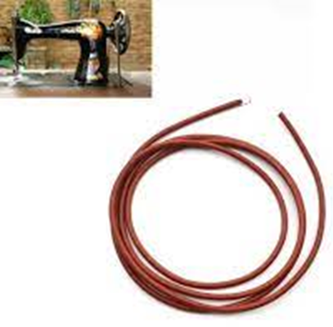
সেলাই মেশিনের বিভিন্ন যন্ত্রাংশের নাম ও কাজ
২১. বেল্ট:
অধিকাংশ ক্ষেত্রেই এটি সুতার তৈরি হয়ে থাকে। এ বেল্টে ব্যালেন্স হুইল এ ট্র্যাডেল হুইলের সাথে সংযোগ স্থাপনই এটির প্রধান কাজ।

Slide 30
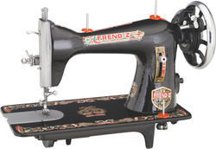
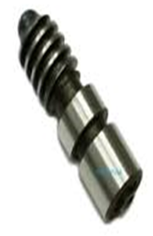
সেলাই মেশিনের বিভিন্ন যন্ত্রাংশের নাম ও কাজ
২২. রেগুলেটিং স্ক্রু:
এটি মেশিনের ডান দিকে লাগানো থাকে। এর সাহায্যে সেলাই ছোট, মাঝারি ও বড় করা যায় এটিকে উপরে উঠালে সেলাই ছোট হয় এবং নিচে নামালে সেলাই বড় হয়। এর সাহায্যে অনেকেই অজ্ঞতা হেতু ব্যাকস্টিচ দিয়ে থাকে যা মেশিনের জন্য ক্ষতিকর।

Slide 31
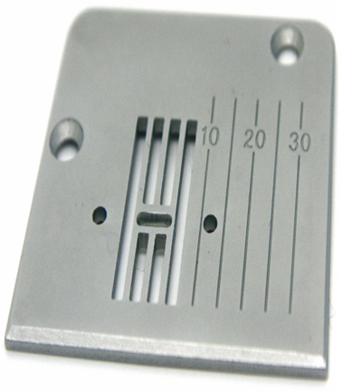
সেলাই মেশিনের বিভিন্ন যন্ত্রাংশের নাম ও কাজ
২৩. নিডেল প্লেট:
এটি স্টিলের তৈরি দেখতে ইংরেজি (১) এর মত। এটি প্রেসার ফুটের নিচে টেবিল পৃষ্ঠে লাগানো থাকে। এর দুইটি লম্বা ফাকা অংশের ভিতর দিয়ে ফিড ডগের সামনে পিছনে এবং উপরে নিচে আসা যাওয়া করে সেলাইকৃত কাপড়কে সামনের দিকে এগিয়ে নিয়ে যায়। এর মাঝখানে একটি ছিদ্র থাকে যার মধ্য দিয়ে নিডেল উঠানামা করে।

Slide 32
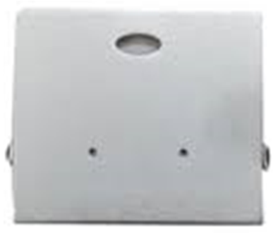
সেলাই মেশিনের বিভিন্ন যন্ত্রাংশের নাম ও কাজ
২৪. সাইড প্লেট:
নিডেল প্লেটের বাম পাশে বর্গাকার একটি প্লেট লাগানো থাকে এটিই স্লাইড প্লেট। একে বামদিকে সরিয়ে ববিনকেস মেশিনে সেট করা হয়। সেলাই করার সময় এটি বন্ধ রাখতে হয়।

Slide 33
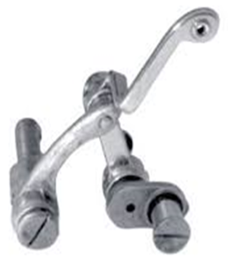
সেলাই মেশিনের বিভিন্ন যন্ত্রাংশের নাম ও কাজ
২৫. থ্রেড টেকআপ লিভার:
এটি সেলাই মেশিনের একটি গুরুত্বপূর্ণ যন্ত্রাংশ। এর মাথায় ছিদ্র আছে যার ভিতরে দিয়ে সুতা লাগানো থাকে। সেলাই করার সময় এটি উপরে নিচে- উঠা নামা করে প্রয়োজনীয় সুতা সরবরাহ করে। এর ভিতরে সুতা না পরালে প্রতিটি স্টিচে সুতা কেটে যাবে।

Slide 34
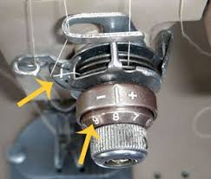
সেলাই মেশিনের বিভিন্ন যন্ত্রাংশের নাম ও কাজ
২৭. টেনশন ডিস্ক: একটি সেলাই মেশিনের দুইটি টেনশন ডিস্ক থাকে, দুইটি ডিস্কের মধ্যে মেশিনের নিডেলের সুতা টানা হয়। টেনশন পোস্টের মাথায় যে টেনশন থাম্বনাট থাকে তার সাহায্যে ডিস্কের চাপ নিয়ন্ত্রণ করে। এটি মেশিনের উপরের সুতার টান নিয়ন্ত্রণের জন্য বিশেষ ভূমিকা পালন করে।

Slide 35
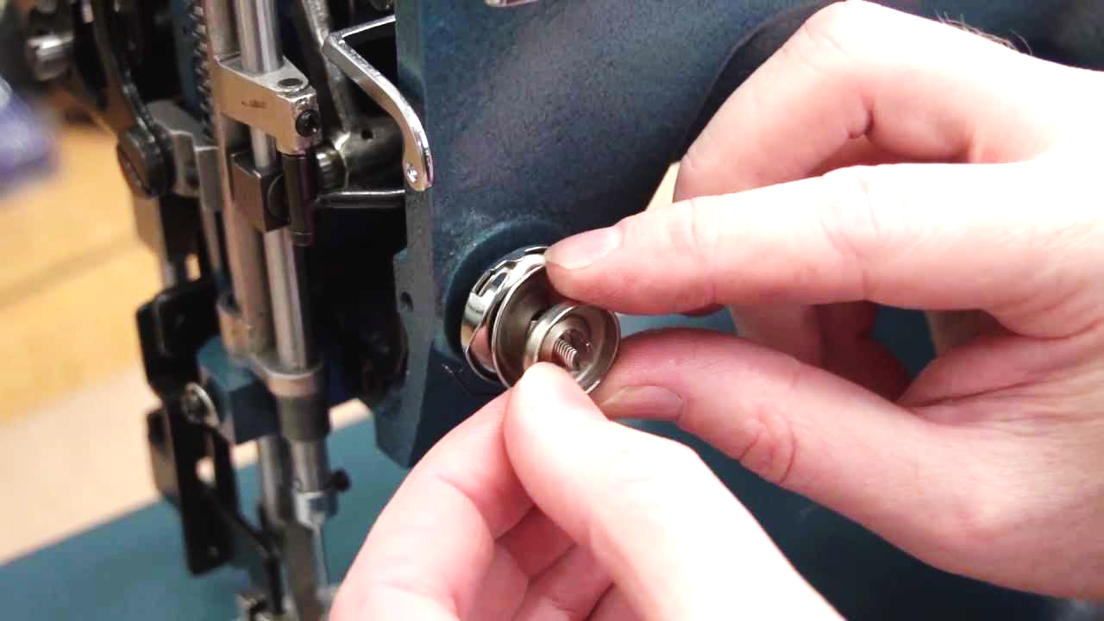
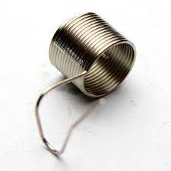
সেলাই মেশিনের বিভিন্ন যন্ত্রাংশের নাম ও কাজ
২৮. টেক আপ স্প্রিং: এটি টেনশন পোস্ট আযাসেমরির একটি গুরুত্বপূর্ণ অংশ। সুচ যখন একটি স্টিচ সম্পন্ন করে উপরে উঠে তখন নিডেল বারে কিছু টিলা সুতা থাকে, এ সুতাকে টেক আপ স্প্রিং টেনে আনতে সাহায্যে করে। এর মধ্যে সুতা না পড়ালে নিডেল বারে টিলা সুতা থাকার ফলে পরবর্তী সেলাইগুলো লুজ হবে। এটি সেলাইয়ের গুণগত মান উন্নত করে।

Slide 36
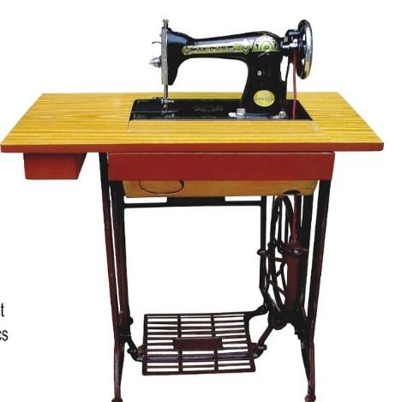
সেলাই মেশিনের বিভিন্ন যন্ত্রাংশের নাম ও কাজ
২৯. টেবিল টপ:
এটি কাঠের তৈরি যার উপর সেলাই মেশিন বসানো থাকে।

Slide 37
মূল্যায়ন
১. সাধারন সেলাই মেশিন কী ও সাধারণ সেলাই মেশিন কত প্রকার ও কী কী?
২. প্রেসার স্ক্রুর কাজ কী?
৩. মেশিন চালানোর সময় নিডেলের উঠানামা বন্ধ করা হয় কোন যন্ত্রাংশের সাহায্যে?
৪. ববিনে সুতা জড়ানো বা প্যাচানো হয় কোন যন্ত্রাংশের সাহায্যে?
৫. ট্রাডেল বা পাদানি কী?
৬. পিট ম্যান রড কী এর কাজ কী?

Slide 38
মূল্যায়ন
৭. প্রেসার ফুট এর কাজ কী?
৮. নিডেল কী ?
৯. সেলাই মেশিনের কোন যন্ত্রাংশের সাহায্যে নিডেল লাগানো হয়?
১০. কোন যন্ত্রাংশের সাহায্যে নিডেলের সুতার টান সমন্বয় করা যায়?
১১. ফিডডগ কী ও এর কাজ কী?
১২. কোন যন্ত্রাংশের সাহায্যে সেলাই ছোট, বড় করা যায়?
১৩. থ্রেড টেকআপ লিভার এর কাজ কী?

Slide 39
বাড়ির কাজ
একটি সাধারন সেলাই মেশিনের চিত্র অংকন করে বিভিন্ন যন্ত্রাংশ চিহ্নিত কর ও প্রত্যেকটি যন্ত্রাংশের নাম ও কাজ কী তা উল্লেখ কর।

Slide 40
ধন্যবাদ

